Slide 1



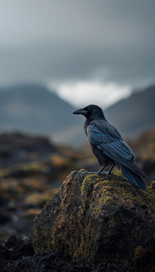
Fuglar Íslands
KRUMMI - ÍSLENSKI HRAFNINN
Einn merkasti fugl Íslands
Kynntu þér þennan snjallan og heillandi fugl - útlit hans, lífshætti, fjölskyldulíf og áhugaverðar staðreyndir
Kynning á hrafninum

Slide 2

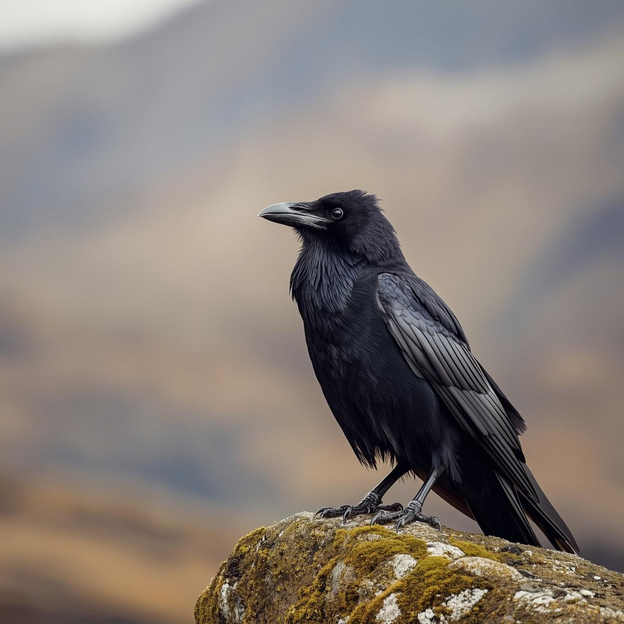
Hrafninn á Íslandi
Útlit hrafnsins
Hrafninn er stærsti fugl spörfuglanna og einn af glæsilegustu fuglum Íslands. Hann er algjörlega svartur með dimmfjólubláum gljáa á fiðrinu í sólskininu. Fullorðinn hrafn er um 60-70 cm að lengd og vegur 1-1,5 kg. Hann hefur öflugan, boginn gogg sem er aðlagar að fjölbreyttri fæðu.
Vængjabreidd hans nær allt að 130 cm.
Hrafninn hefur einnig loðnar hálsfjaðrir og kröftugar klær. Ungir hrafnar hafa daufari lit en fullorðnir fuglar.

Slide 3
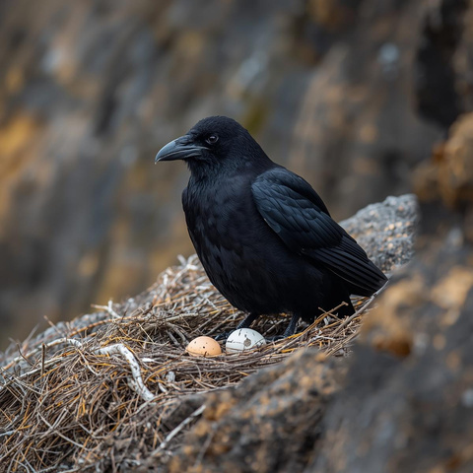
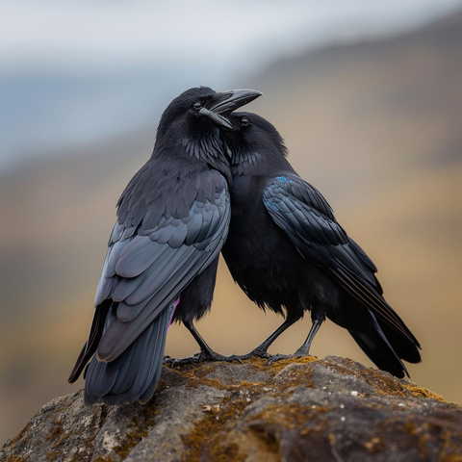
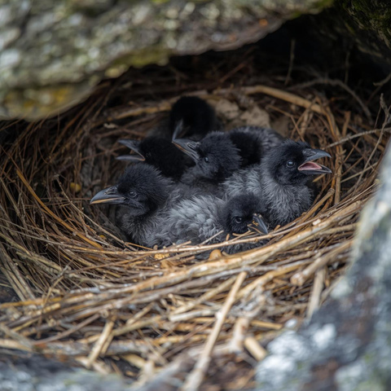
Hrafninn á Íslandi
Fjölskylda og æxlun hrafnsins
Hrafn / krummi
Hrafn / krummi
Hrafnsungi
Móðirin
Hún liggur á eggjunum. Það tekur um 18-21 dag. Hún verndar ungana af mikilli tryggð og sér um að halda á þeim hita fyrstu vikurnar.
Faðirinn
Hann sér um að afla fæðu fyrir fjölskylduna meðan móðirin liggur á eggjunum. Hrafnar mynda ævilangt samband og eru því par árum saman.
Afkvæmið er ungi.
Hrafninn verpir 3-7 eggjum í laupinn (hreyðrið) Ungarnir eru í hreyðrinu í 5-7 vikur áður en þeir fara úr hreiðrinu og verða sjálfstæðir.

Slide 4
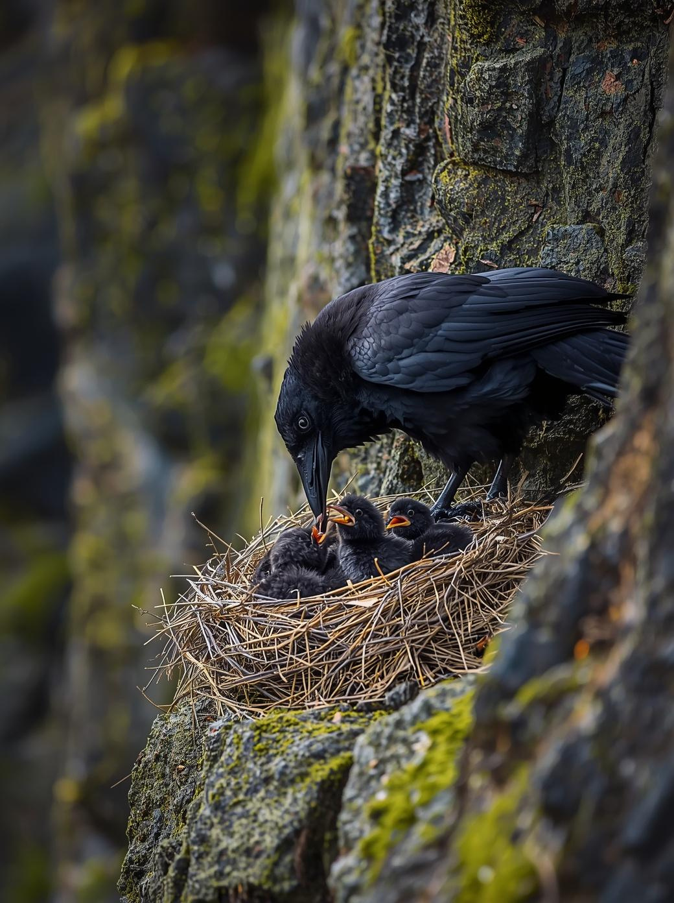
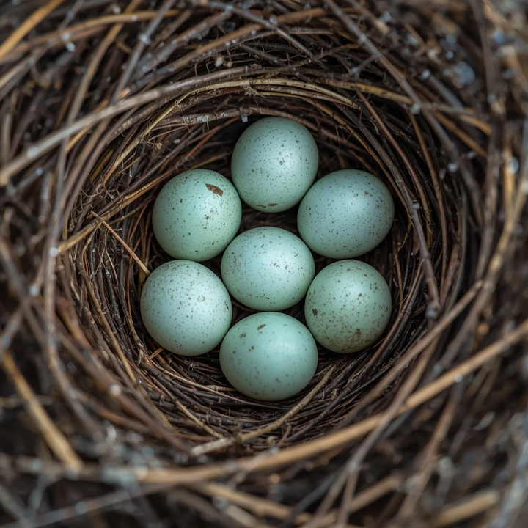
Hrafninn
Hreyðurtími og fæða hrafnsins
Hrafninn liggur á 4-6 eggjum í 18-21 dag.
Móðirin, liggur á eggjunum á meðan faðirinn, krummi, sér um að ná í fæðu fyrir hana. Ungarnir, eru í hreyðrinu eða laupnum í 5-6 vikur áður en þeir fljúga úr því.
Hrafninn er alæta og fæða hans er mjög fjölbreytt. Hann étur hræ, smádýr, egg, ber og úrgang. Þessi fjölbreytni gerir hann að mjög aðlögunarhæfum fugli.
Liggur á eggjum í 18-21 dag, ungar eru í hreyðrinu í 5-6 vikur
Étur hræ, smádýr, fuglaegg, ber og úrgang (rusl)

Slide 5
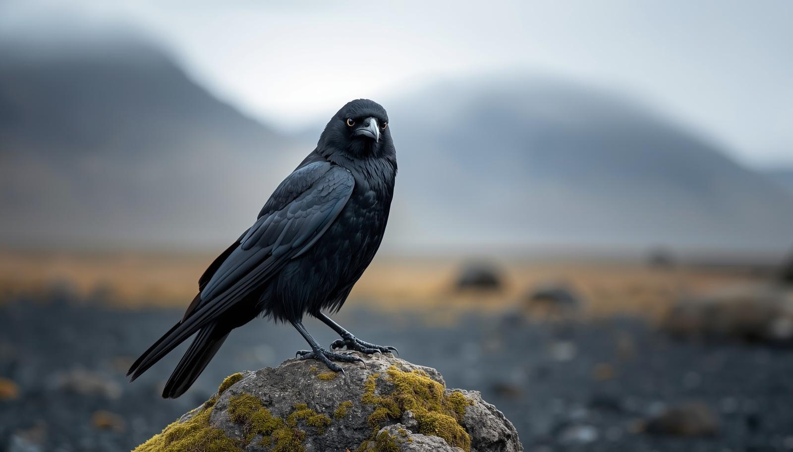
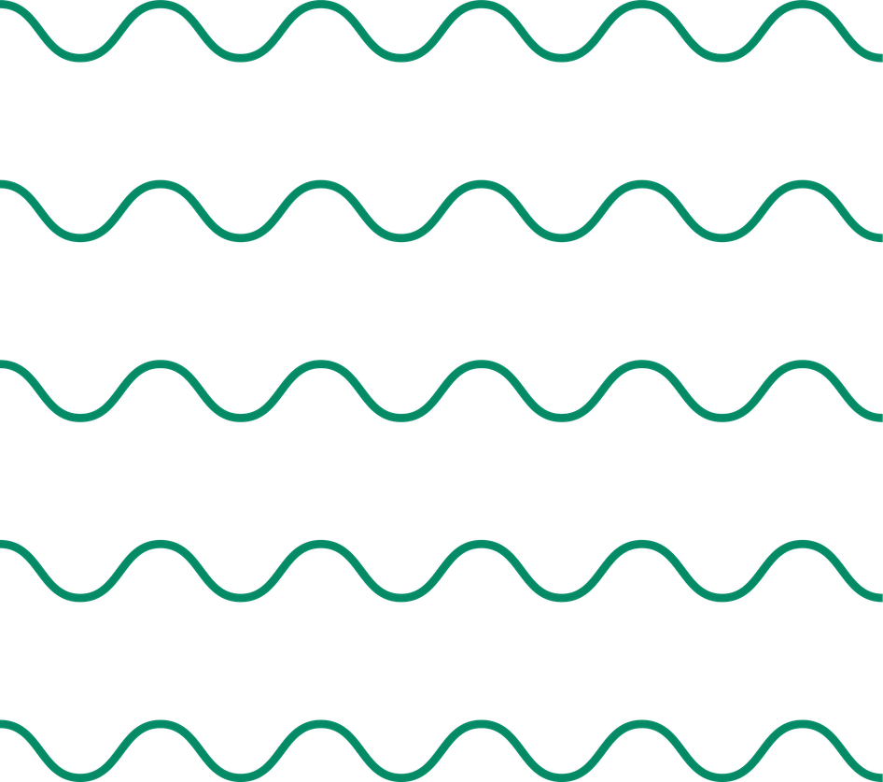
Hrafninn er einn af gáfuðustu fuglum heims og hefur margar einstaka eiginleika:
• Ótrúleg greind: Hrafnar geta leyst flókin vandamál, notað verkfæri og þeir muna andlit fólks í mörg ár. Þeir eru taldir jafn greindir og sjö ára börn.
• Hermikráka: Þeir geta líkt eftir fjölbreyttum hljóðum, þar á meðal mannlegu tali, hundum, og öðrum fuglum. Þetta gerir þá að framúrskarandi hermikrákum.
• Langt líf: Í náttúrunni lifa hrafnar yfirleitt í 10-15 ár, en í búrum geta þeir orðið yfir 40 ára gamlir.
• Ævilöng pörun: Hrafnar para sig ævilangt og byggja sterk tengsl við maka sinn. Þeir vinna saman að hreiðurgerð eða að búa til laupinn eins og hreiðrið þeirra er kallað. Þau annast bæði ungauppeldið.
• Leikglöð hegðun: Hrafnar eru þekktir fyrir að leika sér í flugi, renna niður snjóbrekkur og kasta hlutum sér til skemmtunar það er merki um háþróaða vitsmuni.
Hrafninn á Íslandi
Áhugaverðar staðreyndir um hrafna

Slide 6

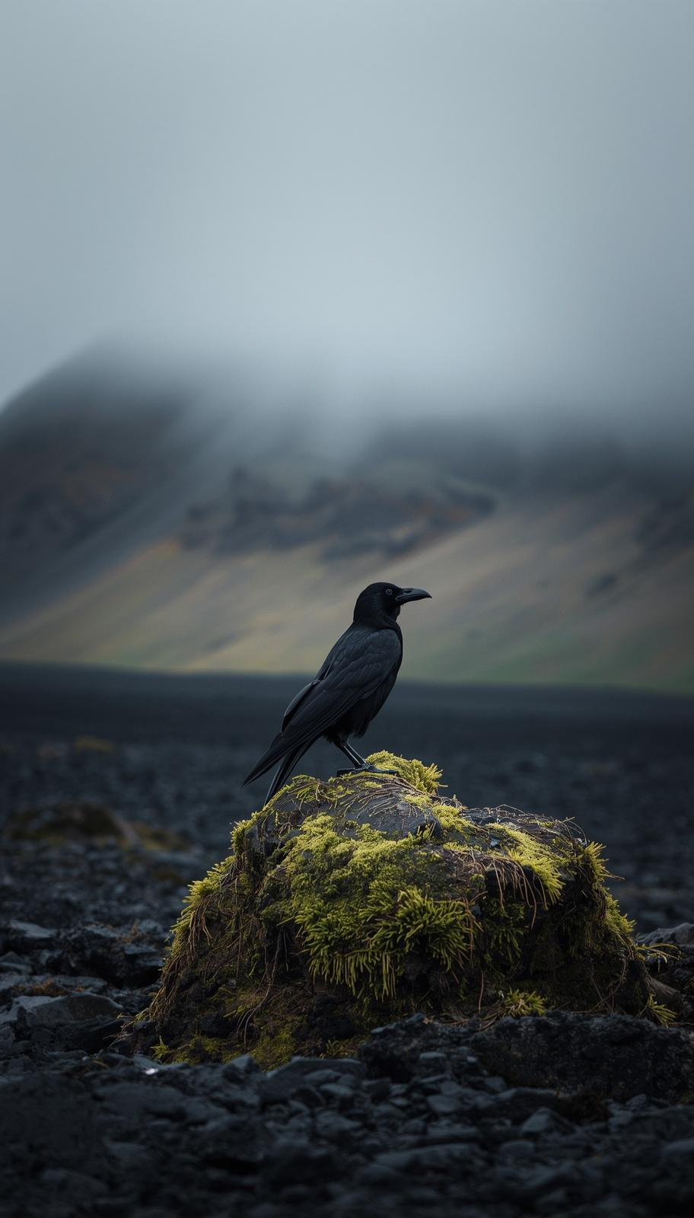
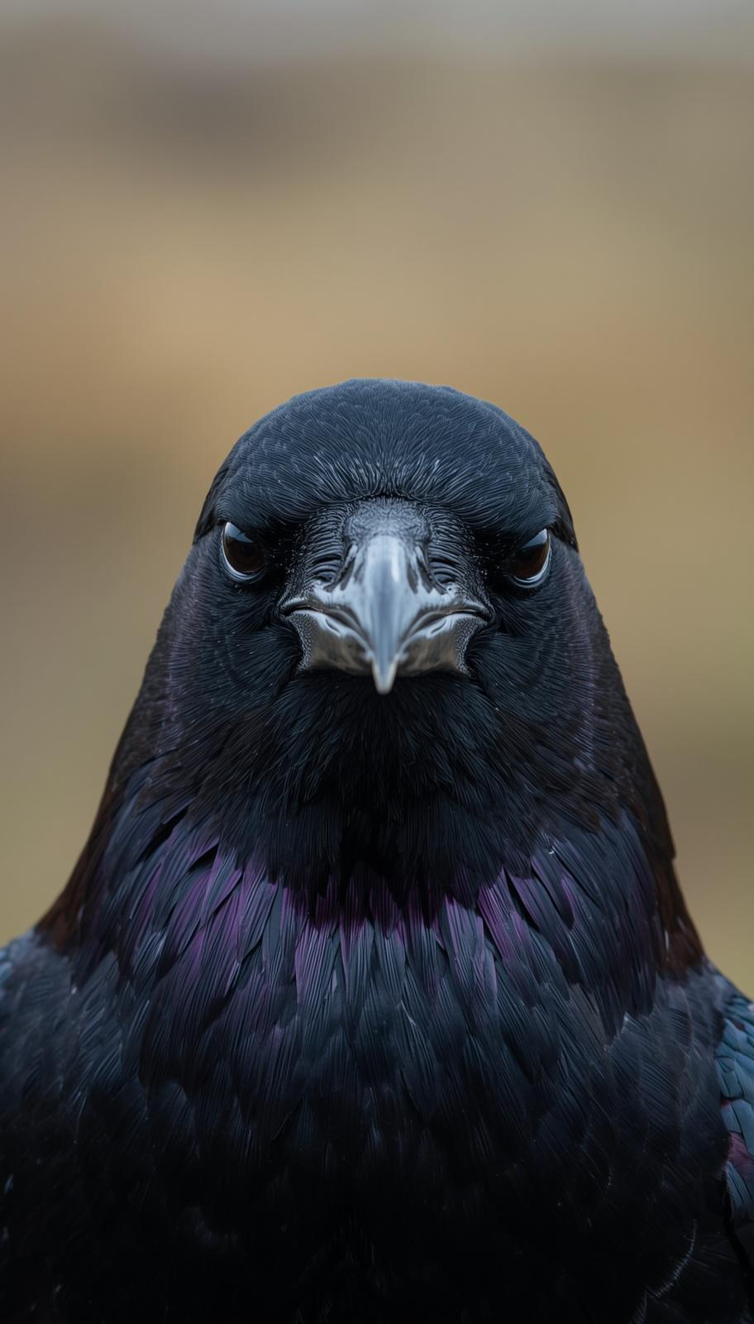

Hrafninn á Íslandi
Hrafninn er óaðskiljanlegur hluti af íslenskri náttúru og menningu - tákn um visku, þrautseigju og tengsl manns við villta náttúruna
Krumminn er svartur Hann í félagi við okkur
og hefur verið það í gegnum aldirnar
Krummi er verndaður fugl á Íslandi síðan 1994
Hann er tákn í norrænni goðafræði

Slide 7
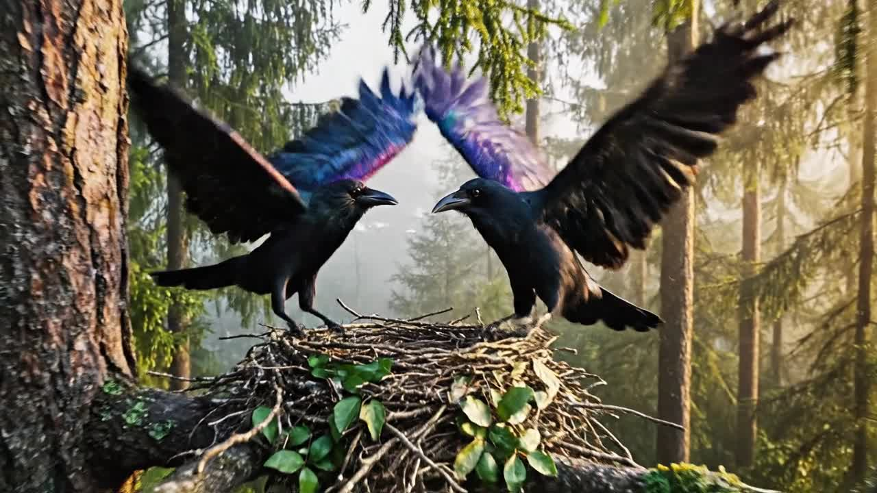

Slide 8
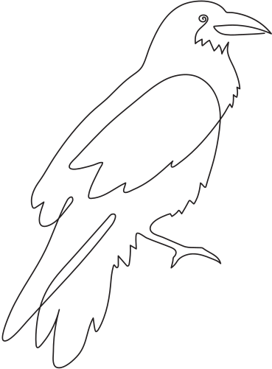





Krummi
hrafn
Svartur
Hrafn eða krummi, ungar.
Alæta, hrææta, smá dýr, egg og ber.
Liggur á eggjum í 18-21 dag, ungarnir eru í hreyðrinu í 5-6 vikur
Glisgjarn, gáfaður, hermikráka, leikur sér,
parast ævilagnt og er langlífur.

